Slide 2
LayoutManager
컨테이너 안에 추가되는 컴포넌트들의 위치를 지정해 주는 배치 관리자
FlowLayout, BorderLayout, GridLayout등이 있다

Slide 3
FlowLayout
JPanel의 기본 배치관리자이며 왼쪽에서 오른쪽으로 배치함
FlowLayout() | 기본 생성자이며 가운데 정렬, 수직 수평 간격이 5픽셀로 설정되어 있음
FlowLayout(int align) | 상수로 지정된 정렬 값을 매개변수로 가진 생성자로 FlowLayout.LEADING, FlowLayout.CENTER, FlowLayout.TRAILING 가 매개변수로 있다
FlowLayout(int align, int hgap, int vgap) | 매개변수로 정렬 값과, 수직 수평 간격을 받는다

Slide 4
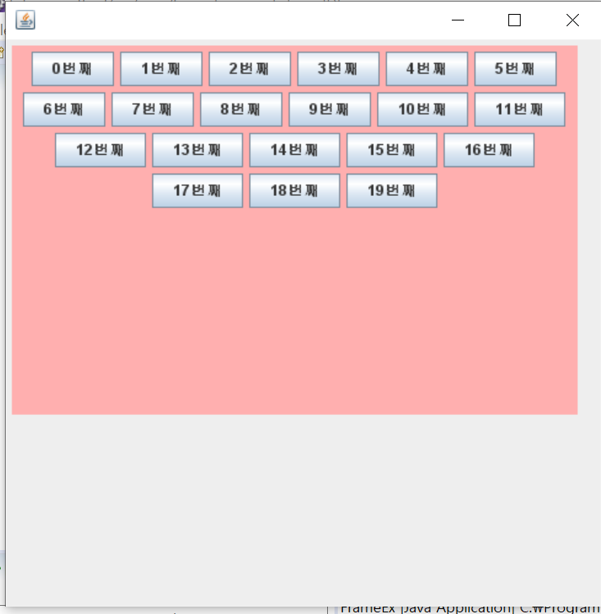
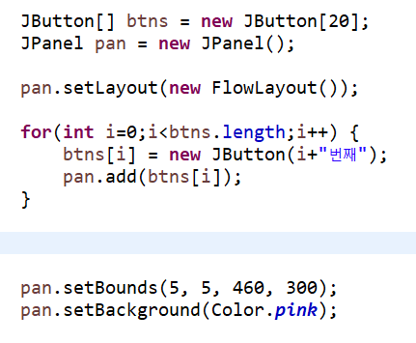
FlowLayout()
너비를 벗어날 시 줄바꿔서 배치 진행

Slide 5
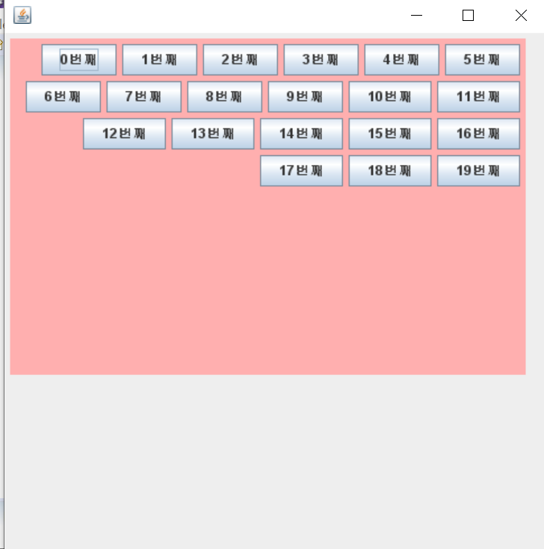
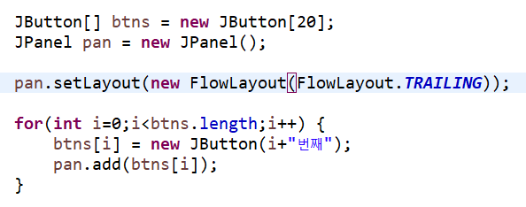
FlowLayout(int align)

Slide 6
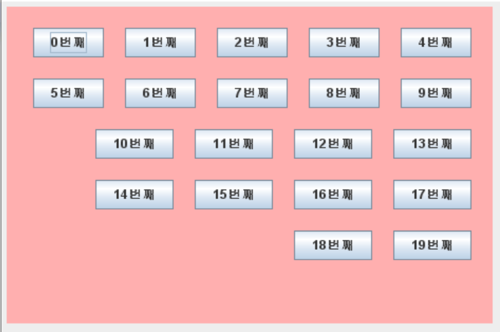
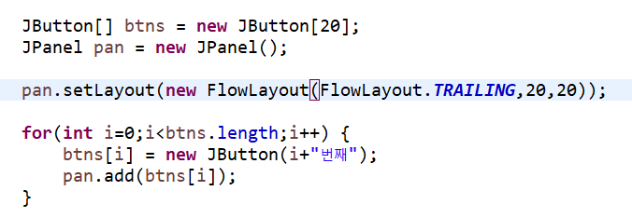
FlowLayout(int align, int hgap, int vgap)

Slide 7
BorderLayout
JFrame의 기본 배치관리자
컴포넌트또는 컨테이너가 상, 하, 좌, 우, 중앙에 배치된다
배치된 컴포넌트는 해당 구역을 꽉 채우게 된다( setSize안먹힘)
BorderLayout() | 기본 생성자
BorderLayout(int hgap, int vgap) | 수직 수평 간격을 의미하는 매개변수를 갖는다

Slide 8
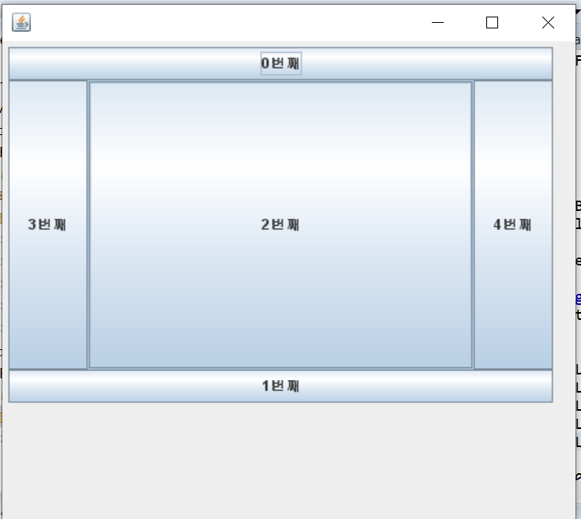
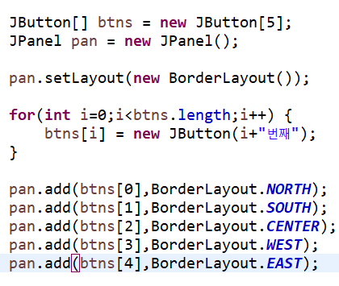
BorderLayout()

Slide 9
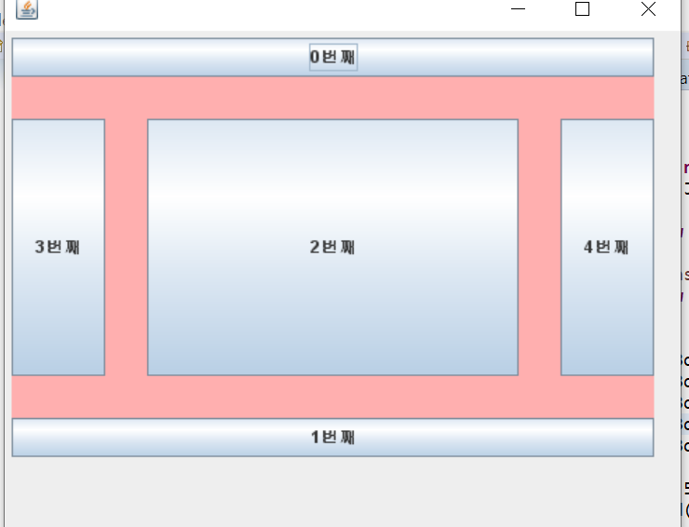
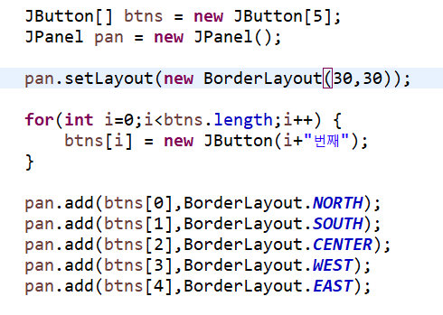
BorderLayout(int hgap, int vgap)

Slide 10
GridLayout
컴포넌트를 표 모양으로 배치함
행과 열로 관리함
GridLayout(int rows, int cols) | 열과 행을 지정하여 생성함
GridLayout(int rows, int cols, int hgap, int vgap) | 열과 행 외에 수직 수평 간격 지정

Slide 11
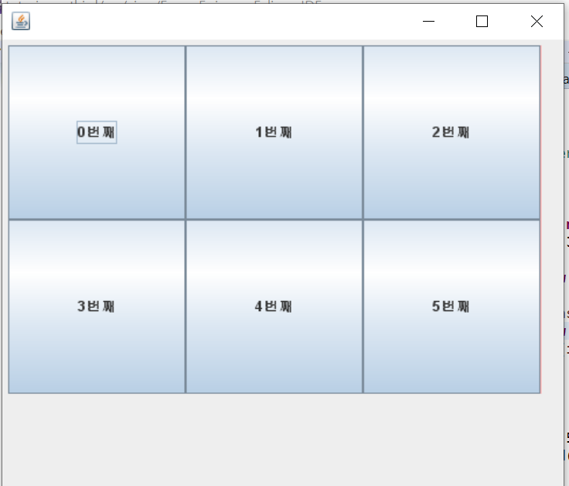
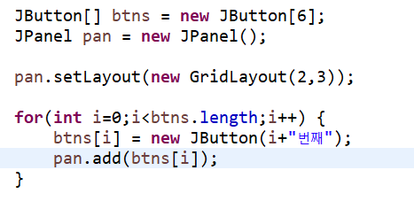
GridLayout(int rows, int cols)

Slide 12
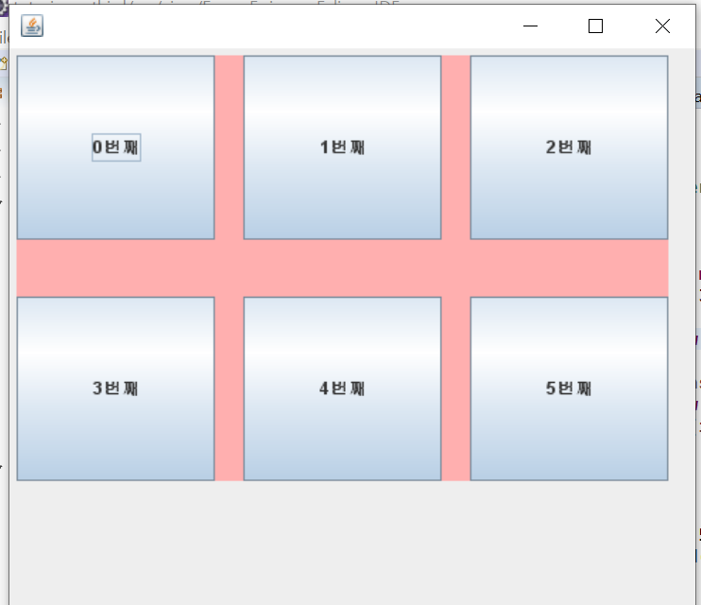
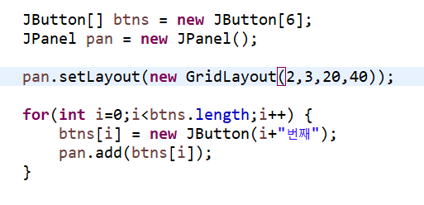
GridLayout(int rows, int cols, int hgap, int vgap)

Slide 13
Thread
하나의 프로세스 내부에서 독립적으로 실행되는 하나의 작업 단위
실행 중에 멈출 수 있으며 동시에 수행 가능함
java에선 멀티스레딩을 지원함
run()
스레드가 실행될 때의 행동을 정의하는 메소드
어느 방식이든 필수로 구현 해야함
start()
해당 스레드의 run()메소드를 호출 함
Thread.sleep(int ms)
스레드를 괄호안의 시간 만큼 중단시킴
1초 == 1000ms
예외처리를 해줘야 함
setPriority(int priority)
해당 스레드의 우선순위를 지정함
priority는 1~10까지의 정수값이며 10이 최대 우선순위

Slide 14
Multi Threading 멀티 스레딩
하나의 프로세스에서 동시에 여러 작업을 하는 것
memory
CPU
process A
1
process A
-> process B ->
…..
2
process B
3
process C
4
process D

Slide 15
CPU
memory
process A
process A
Thread A
Thread A
Thread B
Thread B
Thread C
Thread C
….
process B

Slide 16
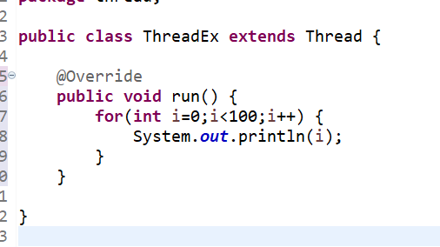
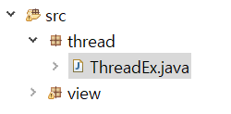
구현과 실행 방법
Thread를 상속받는 class 생성

Slide 17
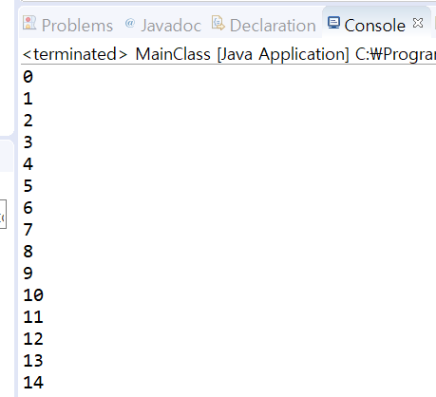
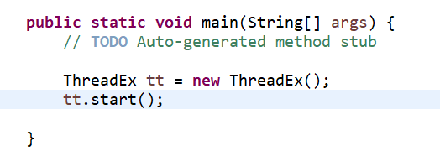
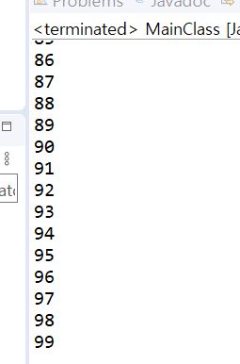

Slide 18
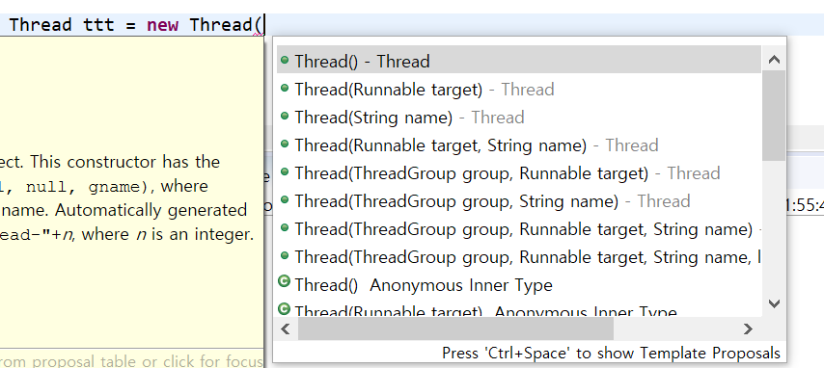
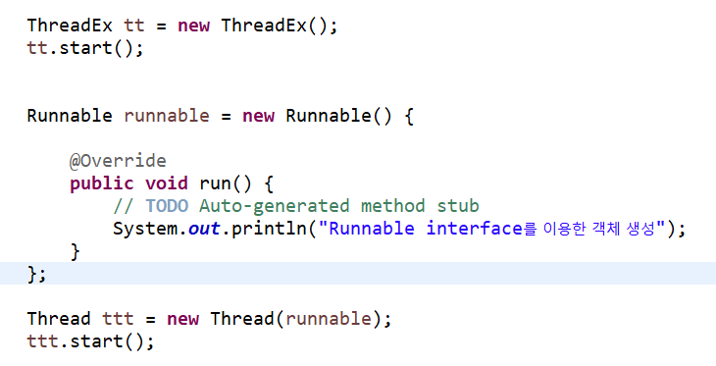
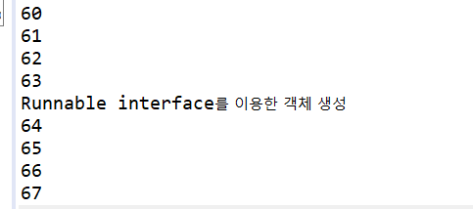
구현과 실행 방법
Runnable 인터페이스를 이용하여 객체 생성 후 run메소드 구현

